Slide 1


“Basis Programmeren voor Game Engine 02”
Niels Dehaes

Slide 2
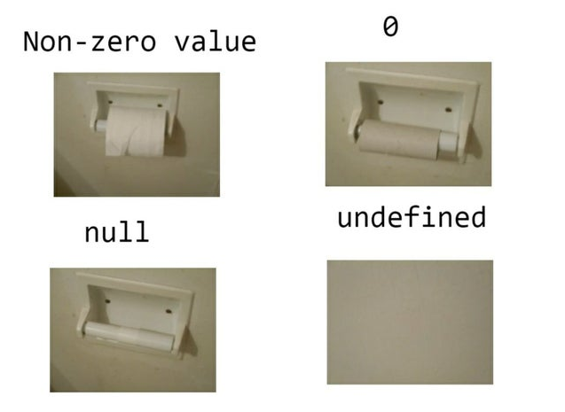

Vandaag op de planning
Recap les 01
OOP herhaling + oefening
Value Types vs Reference Types
C++ basics
Unreal Engine: CROUCHMAN!

